Slide 1
Bazele Ciberneticii Economice
Seminar 1
Profesor seminar: Asist.univ.dr. Ionuț Nica

Slide 2
Agendă
Apariția și dezvoltarea Ciberneticii
Definirea Ciberneticii ca Știință
Sistemul Adaptiv Complex în Economie

Slide 3
Organizare seminar
Fișa disciplinei:
https://fisadisciplina.ase.ro/Default.aspx?IDD=72696&IDF=7&IDL=RO
Punctaj:
Se pot obține maxim 3 puncte din 10 pentru activitatea de seminar.
→ 1 punct – se notează interactivitatea studenților, participarea directă la discuțiile legate de identificare și rezolvarea unor exemple de modele cibernetice aplicate în economie
→ 2 puncte – se evaluează capacitatea studenților de a elabora un proiect de cercetare pe o tematică stabilită. Se evaluează calitatea științifică a lucrării, gradul de documentare, pertinența concluziilor formulate etc.
Standard minim de performanță:
Obținerea a cel puțin 1,5 puncte la activitatea seminar obținut din elaborarea și susținerea proiectului de cercetare.
Bibliografie:
Bazele Ciberneticii Economice – Emil Scarlat, Nora Chiriță, Ed. Economică, 2020.

Slide 4
Despre profu’ ☺
Doctor în Cibernetică și Statistică;
Asistent universitar doctor în cadrul DICE;
Discipline predate:
Anul I, licență: Bazele Cercetărilor Operaționale, Bazele Ciberneticii Economice;
Anul II, licență: Analiza și Diagnoza Sistemelor Economice;
Anul III, licență: Cibernetica Sistemelor Economice;
Anul I, master AACPI: Bazele Analizei Afacerii;
Anul II, master AACPI: Măsurarea Performanțelor Întreprinderii.
Expert Basel, departamantul Metodologie Risc de Credit și Validare, diviza Risc Retail, Raiffeisen Bank;
2 cărți publicate:
Cibernetica Firmei. Aplicații și Studii de Caz, Ed. Economica, 2019;
Approaches to financial contagion in the banking network. Theory and Case Studies, Ed. Lambert Academic Publishing, 2020.
20 de articole publicate în reviste/jurnale internaționale sau prezentate în cadrul conferințelor internaționale;
Domenii de interes: Cibernetica, Analiza de Business, Agile, Risk, Big Data, Cercetări Operaționale, Rețele Neuronale;

Slide 5
Apariția și dezvoltarea Ciberneticii
3. Pionierii ciberneticii
1.Precusorii ciberneticii
Rene Descartes (1637)
Andre Marie Ampère (1834)
Claude Bernard (1854-1878)
Henry Poincaré (1908)
Nikolai Hartmann (1940)
Ștefan Odobleja (1938)
5. Cibernetica de ordin trei și Științele Complexității
W. Ross Ashby (1952,1956)
Ludwig von Bertalanffy (1968)
John von Neumann (1950)
Stafford Beer (1950)
Ilya Prigogine (1917-2003)
Stuart Kauffman (1993)
E. Milerton-Kelly (2003)
Stephan Wolfram (2002)
Stuart Umpleby (2001)
<1948
1948
1948-1960
1960-1985
1985-prezent
4. Inovatorii ciberneticii
2. Întemeietorii ciberneticii
Herbert A. Simon (1962)
Magoroh Maruyama (1963)
James Grier Miller (1965)
Umberto Maturana (1967)
Heinz von Foerster (1949)
Norbert Wiener (1938 – 1939)
Warren McCulloch&Walter Pitts (1943)
Gregory Bateson (1946)

Slide 6
Apariția și dezvoltarea Ciberneticii
,,kybernetos” – în limba greacă înseamnă ,,cârmaci”
Platon $→$ „Kibernetike” - ,,conducere a unei entităţi politice sau a unei cetăţi”
Andre Marie Ampère $→$ arta guvernării, „studiul metodelor de comandă şi conducere ale societăţii”
Ştefan Odobleja $→$ tratat privind concepția cibernetică (feedback pozitiv), ,,Psihologia Consonantistă”

Slide 7
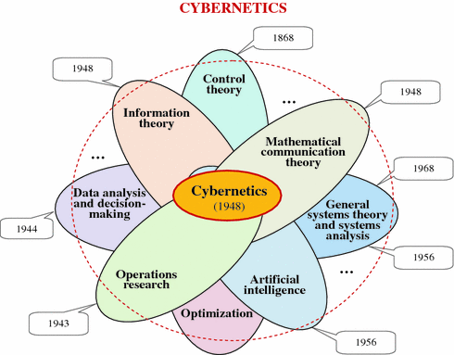
Apariția și dezvoltarea Ciberneticii
Cibernetica $→$ Știință interdisciplinară
Tema 1: CYBERNETICS: A map of the Superscience
https://www.youtube.com/watch?v=OaBiQBliBeE&feature=emb_title

Slide 8
Definirea Ciberneticii ca Știință
Ce este cibernetica?
În evoluţia sa ca ştiinţă, cibernetica a suferit transformări care au dus la necesitatea de a vorbi despre o cibernetică de ordinul întâi, apoi despre cibernetica de ordinul doi şi, după anul 2000, despre cibernetica de ordinul trei.
Cibernetica este ştiinţa comunicării și controlului care studiază adaptarea sistemelor complexe la medii (sisteme) complexe. Obiectul de studiu al ciberneticii actuale reprezintă sistemul adaptiv complex.

Slide 9
Sisteme Simple vs. Sisteme Complexe
Aristotel a dat prima definiție a noțiunii de sistem, prin afirmația "întregul este mai mult decât suma părților componente„. Un sistem reprezintă un ansamblu de elemente ce interacţionează atât între ele, cât şi cu mediul înconjurător din care face parte sistemul, cu respectarea unor reguli, legi şi principii, în vederea realizării unui sens, obiectiv, scop. Exemple de sisteme: întreprinderea, sistemul uman, sistem informatic, sistem tehnologic, sistem fizic (circuitul electric).
Fig.1 Sistem simplu

Slide 10
Sisteme Simple, Sisteme Cibernetice, Sisteme Complexe
În general, sistemele pot fi clasificate în:
Fizic sau fictive;
Deschise sau închise.
Sistemul deschis din imaginea de mai jos: Sistem productiv modelat cu o funcție de producție bifactorială. Considerând ca intrări cei doi factori de producție (K – capitalul, L – forța de muncă), operatorul A va fi reprezentat de forma analitică particulară a unei funcții de producție iar ieșirea y poate reprezenta volumul sau valoarea producției. Astfel, scriem modelul matematic sub forma:
𝑦=𝐹(𝐾,𝐿). În particular, modelul sistemului productiv este dat de o funcție de producție de tip Cobb-Douglas, 𝑦=𝐴∗𝐾^𝛼∗𝐿^(𝛼−) 1 , ∝ - coeficientul de elasticitate al factorilor.
Fig.2 Sistemul deschis Cobb-Douglas

Slide 11
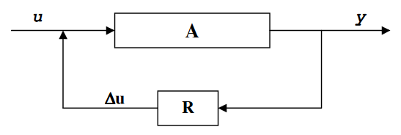
Sisteme Simple, Sisteme Cibernetice, Sisteme Complexe
O clasă importantă de sisteme o reprezintă sistemele cibernetice, ce au încorporat în structura lor un subsisteme de decizie/reglare, care le conferă proprietatea de autoreglare și le permite acestora să reacționeze la acțiunea factorilor perturbatori interni/externi, și să-și păstreze autocontrolul pe diferite perioade de timp.
Astfel, în imaginea de mai jos, se observă evidențierea blocului de reglare (operatorul R), care are rolul de a compara ieșirea efectivă a sistemului (y) cu o ieșire dorită (o vom nota cu 𝑦^0) numită scop sau obiectiv și în cazul existenței unei abateri 𝜀 seminificative, |𝑦−𝑦^0 |> 𝜀, impune luarea unei decizii de modificare a vectorului de intrare (u)
Fig.3 Sistemul cibernetic, sistem complex
Cum $∆u$ depinde de vectorul $y$ se poate considera $∆u=R∗y$, în ipoteza că operatorul R acționează multiplicativ. Relația dintre intrarea și ieșirea sistemului poate fi descrisă succesiv, astfel:
$$y=A\left(u+∆u\right)→y=A\left(u+R∗y\right)→y=A∗u+A∗R∗y$$
Astfel, rolul analizei de sistem, sugerat de exemplele de mai sus, îl constituie studiul sistemului actual, respectiv identificarea celor două blocuri esențiale, modelate de operatorii A și R sub aspect economic, tehnic, informațional-decizional precum și reproiectarea noului sistem având în vedere criteriul de performanță al acestuia.

Slide 12
Sistemul Adaptiv Complex
Teoria complexității oferă mecanisme pentru clasificarea problemelor combinatoriale și măsurarea resurselor de calcul necesare pentru rezolvarea lor. Abordează probleme de interes contemporan: criptografie și securitatea datelor, calcul probabilistic, calcul cuantic, calcul biologic și dezvoltatea algoritmilor eficienți;
Literatura de specialitate:
(Joel Moses, “Complexity and Flexibility”): Un sistem este complex atunci când este compus din mai multe părți care se interconectează în moduri complicate.
(Peter Senge, “The Fifth Discipline”): Un sistem prezintă o complexitate dinamică atunci când cauza și efectul sunt subtile, în timp.
(Joseph Sussman, “The New Transportation Faculty”): Un sistem este complex atunci când este compus dintr-un grup de unități înrudite (subsisteme), pentru care gradul și natura relațiilor sunt imperfect cunoscute.
(Rechtin and Maier, “The Art of System Architecting”): Un sistem complex are un set de elemente diferite atât de conectate sau legate astfel încât să îndeplinească o funcție unică care nu poate fi realizată doar de elemente.
(Coveney and Highfield, “Frontiers of Complexity”): Complexitatea științifică se referă la comportamentul colecțiilor macroscopice de unități dotate cu potențialul de a evolua în timp.
(David Levy, “Applications and Limitations of Complexity Theory in Organizational Theory and Strategy”): Teoria complexității și teoria haosului încearcă ambele să reconcilieze imprevizibilitatea sistemelor dinamice neliniare cu un sentiment al ordinii și structurii subiacente.

Slide 13
Sistemul Adaptiv Complex
Caracteristisci ale complexității:
Dimensiune: Ex. „Dimensiunea unui genom“; „Numărul de specii dintr-o ecologie”. Mărimea este o indicație a dificultății în tratarea sistemului. Dar, pentru complexitate, astfel de părți trebuie să fie interdependente;
Ignoranța: de exemplu „creierul este prea complex pentru ca noi să înțelegem„. Complexitatea este cauza ignoranței. Nu pot asocia complet cele două concepte;
Lungimea minimă a descrierii: Complexitatea Kolmogorov este lungimea minimă posibilă a unei descrieri într-o anumită limbă (de obicei cea a unei mașini Turing);
Varietatea: De exemplu „marcajele acestei specii sunt complexe datorită varietății lor mari”. Varietatea este necesară pentru complexitate, dar nu este suficientă pentru aceasta;
Ordinea/Turbulența: Complexitatea este punctul de mijloc între ordine și turbulență;

Slide 14
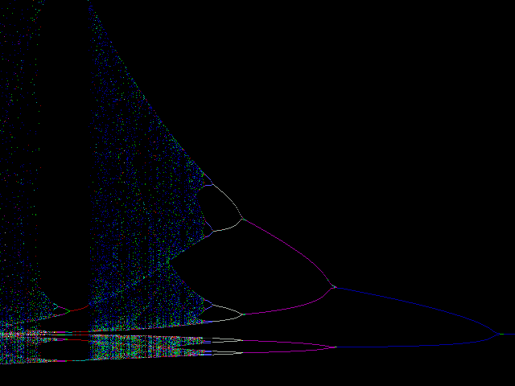
Sistemul Adaptiv Complex
Diferite abordări ale complexității:
Studiile lui Mitchell Feigenbaum ale modelelor de creștere a populației
Populația_{t} = Rata_de_creștere*Populația_{t-1}(1-Populația_{t-1})
Constanta lui Feigenbaum: 4.6692016…
Rata de creștere

Slide 15
Sistemul Adaptiv Complex
Diferite abordări ale complexității:
Constanta Feigenbaum apare în multe alte contexte.
Ex: Setul Mandelbrot
Ecuația: Z(n+1)=Z(n)²+C, C și Z numere imaginare;
Maparea: reprezintă numărul de iterații necesare |Z(n)|>2
Importanța constantei Feigenbaum:
Este un invariant*
invariant*: este o proprietate deținută de
o clasă de obiecte matematice care rămâne neschimbată atunci când se aplică transformări de un anumit tip obiectelor

Slide 16
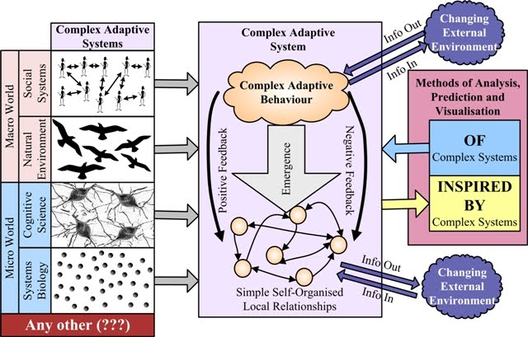
Sistemul Adaptiv Complex
Ce sunt Sistemele Adaptive Complex?
Sistemele adaptive complexe sunt alcătuite din mulți agenți independenți care concurează asupra resurselor, unde toți agenții au strategii variate, au capacitatea de adaptare și sunt supuși unor presiuni selective în mod natural. Aceste sisteme sunt evolutive, auto-organizate și descentralizate. Cu cât concurența este mai acerbă, cu atât este mai mare rata de experimentare, naștere și deces și cu cât este mai mare capacitatea de mutație și adaptare a agenților individuali, cu atât rezistența, anti-fragilitatea și impactul sistemului general sunt mai mari. Ceea ce funcționează bine se răspândește, ceea ce nu funcționează bine se dizolvă.

Slide 17
Sistemul Adaptiv Complex
Definiții ale Sistemelor Adaptive Complexe
Plesk, Lindberg și Zimmerman (1997): sistem compus din agenți individuali care au libertatea de a acționa în moduri care nu sunt total predictibile și ale căror acțiuni sunt interconectate, astfel încât acțiunile unui agent schimbă contextul pentru alți agenți.
Axelrod și Cohen (1999): varietate, interacțiune și selecție.
Dooley (2002): ordinea și controlul sunt proprietăți emergente, nu predeterminate; istoria este ireversibilă; viitorul este incert.
Levin (2002): diversitatea și individualitatea componentelor, interacțiunile localizate între aceste componente, existența unui proces autonom.
Mitleton-Kelly (2003): conectivitatea, interdependența, coevoluția, istoricitatea, dependența de traiectorie, funcționarea departe-de-echilibru, explorarea spațiului posibilităților, feedback, autoorganizare, emergență.
Tesfatsion (2005): unități interdependente, proprietăți emergente.

Slide 18
Sistemul Adaptiv Complex
Caracteristicele Sistemelor Adaptive Complexe
(Sisteme dinamice complexe)
Complex = dificil de înțeles sau dificil de prezis;
Dinamic = mișcare, schimbare;
Adaptiv = schimbare pentru a se adapta la un mediu sau la o condiție.
Sistemele complexe sunt colecții de unități simple sau agenți care interacționează într-un sistem. Un sistem complex este un sistem pe scară largă ale cărui comportamente se pot schimba, evolua sau adapta.
Caracteristici:
Fără lider
Modele emergente: modele care se formează chiar dacă agenții nu au fost „direcționați” să facă un model.
Neliniare: Datele la nivel de sistem, așa cum se pot observa într-un grafic, nu sunt liniare. Adesea buclele feedback determină sistemele să afișeze neliniaritatea.
Auto-organizate: Un sistem în care apare un model ca urmare a faptului că agenții respectă reguli simple fără control extern sau un lider este numit un sistem de „auto-organizare”.
Buclă feedback: Un sistem închis care conține un proces circular în care ieșirea sistemului este returnată sau „alimentată” în sistem ca intrare.
Adaptiv: reacționează la schimbări
Comportamentul haotic al unui sistem: Modificări mici în condițiile inițiale pot genera schimbări mari în rezultatul sistemului.
Stochastic: Comportamentul unui sistem adaptiv complex poate fi inerent stocastic, deoarece elementele sistemului, agenții, pot avea schimbări aleatorii în mișcarea lor și, astfel, în interacțiunile lor.

Slide 19
Sistemul Adaptiv Complex
Caracteristicile Sistemelor Adaptive Complexe
(Sisteme dinamice complexe)
Exemplul 1: un sistem format dintr-un profesor și un elev. În această situație ipotetică, să presupunem că studentul nu se implică în realizarea unei teme. Profesorul aruncă o privire asupra temei și acordă studentului o notă proastă. Ca răspuns, studentul este demotivat și depune eforturi chiar mai mici la următoarea sarcină.
Studentul se gândește că abilitățile lui sunt slabe și neglijează activitățile educaționale.
Profesorul acordă studentului o notă mică.

Slide 20
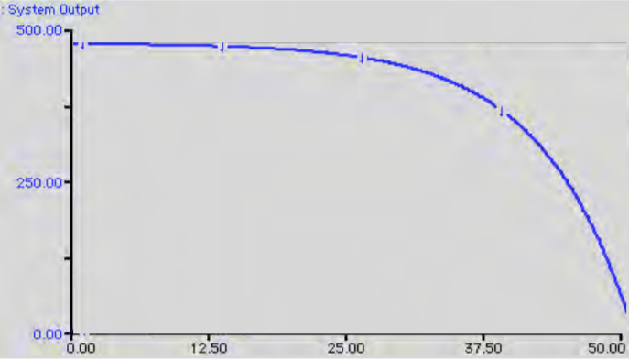
Sistemul Adaptiv Complex
Caracteristicile Sistemelor Adaptive Complexe
(Sisteme dinamice complexe)
Chiar dacă rezultatul este perceput ca negativ - studentul se află într-un spirală descendentă, prin definiție, bucla de feedback este una „pozitivă” sau auto-consolidată. Un grafic al performanței elevului ar putea arăta precum cel de mai jos. În acest scenariu „mai puțin (succesul academic) duce la mai puțin (succesul academic)”

Slide 21
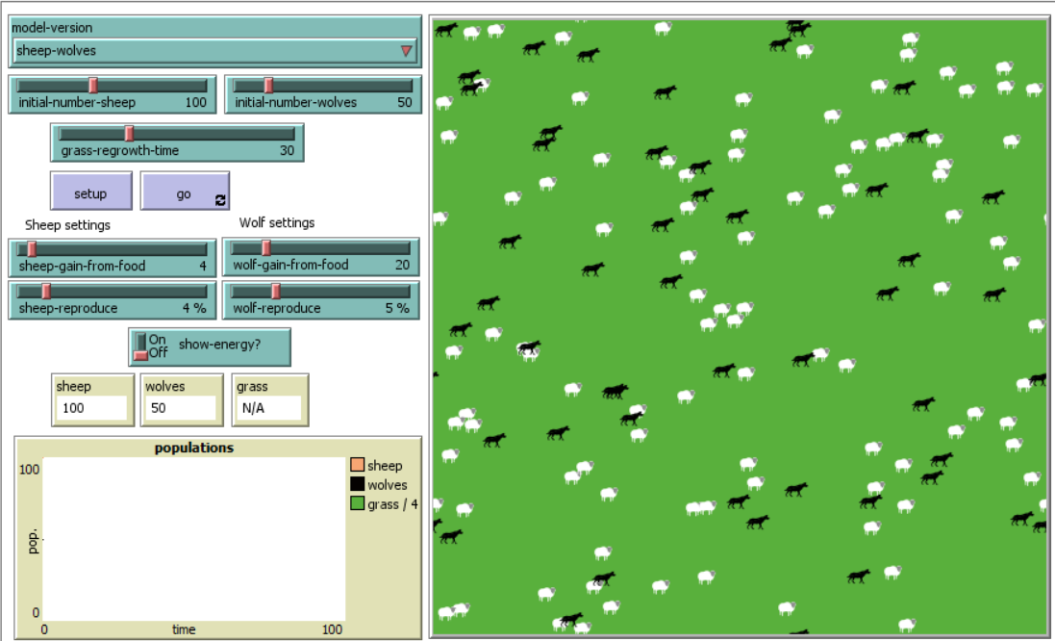
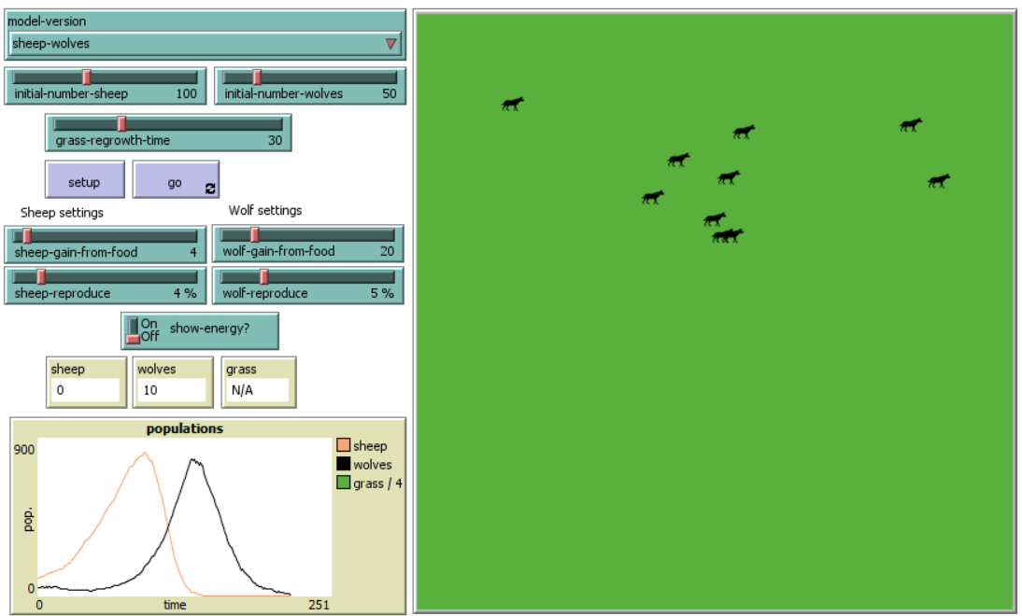
Sistemul Adaptiv Complex
Caracteristicile Sistemelor Adaptive Complexe
(Sisteme dinamice complexe)
Exemplul 2: Să presupunem un ecosistem simplu cu două populații: prădători și pradă. Pe măsură ce populația de prădători crește, populația de pradă scade de obicei pe măsură ce prădătorii mănâncă mai mult din pradă. Dar, la un moment dat, prada devine rară și unii prădători mor de foame. Când majoritatea prădătorilor au dispărut (și mai rămân câteva pradători vicleni), atunci populația de pradă se poate regenera în timp. Când populația de pradă crește, o mulțime de hrană devine disponibilă pentru prădătorii rămași și aceștia prosperă și se reproduc. Acest ciclu de variație a populației de prădători și pradă se repetă în timp.

Slide 22
Sistemul Adaptiv Complex
Proprietățile Sistemelor Adaptive Complexe
Conectivitatea și interdependența;
Coevoluția;
Structuri disipative, funcționarea departe de echilibru și istoria;
Explorarea spațiului posibilităților;
Procesul feedback;
Dependeța de traiectorie, istoricitatea și legea profitului crescător;
Auto-organizarea, emergența și crearea unie noi ordini;
Reguli simple;
Sisteme ierarhizate;
Suboptimalitatea;
Varietatea necesară;
Funcționarea la limita haosului.

Slide 23
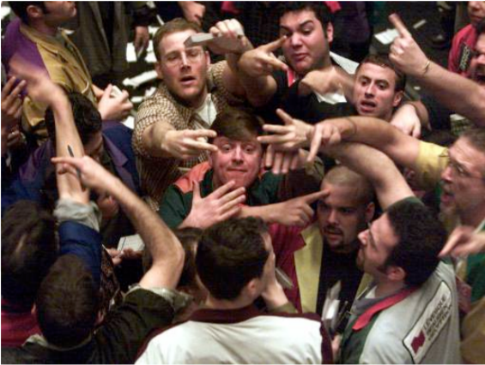
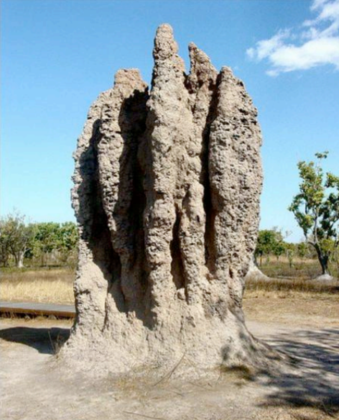
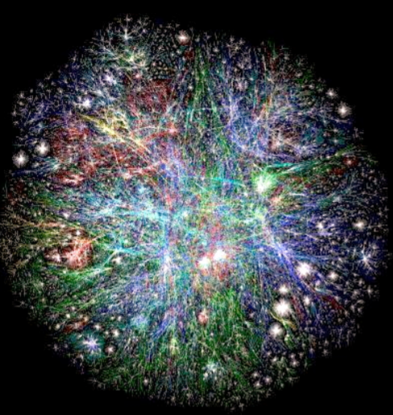
Sistemul Adaptiv Complex
Proprietățile Sistemelor Adaptive Complexe
Emergența
Piața bursieră
Stol de păsări, bancuri de pești
World Wide Web
Movila “Catedralei” de termite

Slide 24
Sistemele Adaptive Complexe în Economie
Sistemele adaptive complexe se găsesc peste tot în jurul nostru, iar științele complexități confirmă faptul că marea majoritate a sistemelor reale sunt complexe. Ecosistemele naturale, sistemul atmosferic, traficul rutier, organizațiile sociale, grupurile terorise, piețele ș.a. sunt sisteme adaptive complexe.
Economia, privită ca sistem adaptiv complex, are o structură formată dintr-o multitudine de sisteme cibernetice distincte, mergând de la întreprindere și până la sistemul economiei globale.
Clasificarea sistemelor adaptive complexe din economie:
Întreprinderea
Banca Comercială
Piața financiară
Economia națională
Economia globală

Slide 25
Temă
Tema 1: CYBERNETICS: A map of the Superscience
https://www.youtube.com/watch?v=OaBiQBliBeE&feature=emb_title
Tema 2: Conform lui C. Francois în „International Encyclopedia of Systems and Cybernetics” (1997), apariţia şi dezvoltarea ciberneticii poate fi împărţită în patru mari perioade: Precursorii; Întemeietorii; Pionierii şi Inovatorii. Fiecare dintre aceste perioade a fost marcată de contribuţiile unor personalităţi într-adevăr excepţionale care au dus la progresul accelerat al ştiinţei ciberneticii, dar şi la apariţia unor domenii ştiinţifice noi, care au apărut şi s-au dezvoltat în perioada extrem de fertilă pentru cunoaşterea ştiinţifică imediat următoare celui de-al doilea război mondial. Fiecare student va alege o personalitate care a contribuit la dezvoltarea ciberneticii ca știință și va rezuma în maxim 2 pagini cele mai importante contribuții, cărți, articole sau alte informații semnificative. Reprezentantul grupei va centraliza temele și le va trimite pe adresa instituțională ionut.nica@csie.ase.ro
Tema 3: Se va descărca NetLogo și se va instala pe laptop/calculator.
https://ccl.northwestern.edu/netlogo/

